Slide 1
Битва за Сталинград
Электронная газета.
Ответственные: Кружок «Нити времен».
Руководитель: Борисенко.М.А.

Slide 2
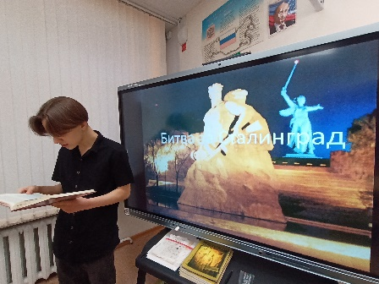
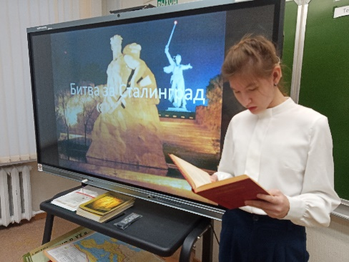
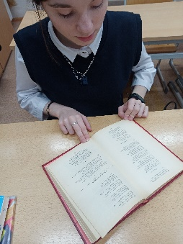
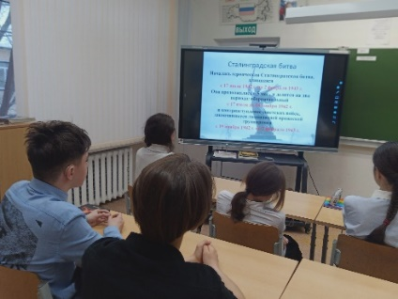
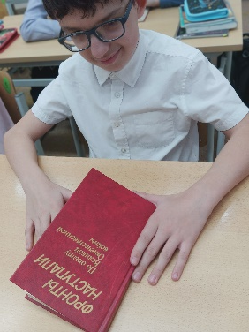
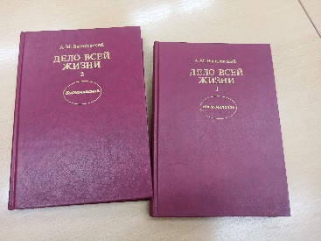
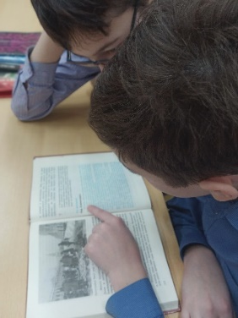
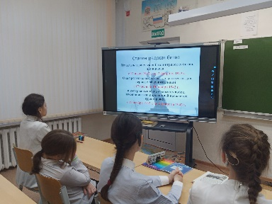
2.02.2023г. учащиеся с 5 по 10 классы школы 77 провели мероприятие посвященное Сталинградской битве в годы Великой отечественной войны 1941-1945г.г. Длившаяся с 17 июля 1942 по 2 февраля 1943 годы.
Цель мероприятия была направлена на формирование гражданско-патриотических ценностей через знакомство с примерами стойкости и героизма советских солдат, воспитание уважения к героическим страницам истории.

Slide 3
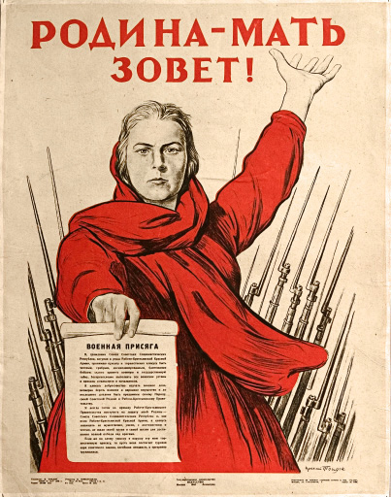
Начало войны.
На рассвете 22 июня 1941г., в один из самых длинных дней в году, Германия начала войну против Советского Союза. В 3 часа 30 минут части Красной армии были атакованы немецкими войсками на всём протяжении границы.

Slide 4
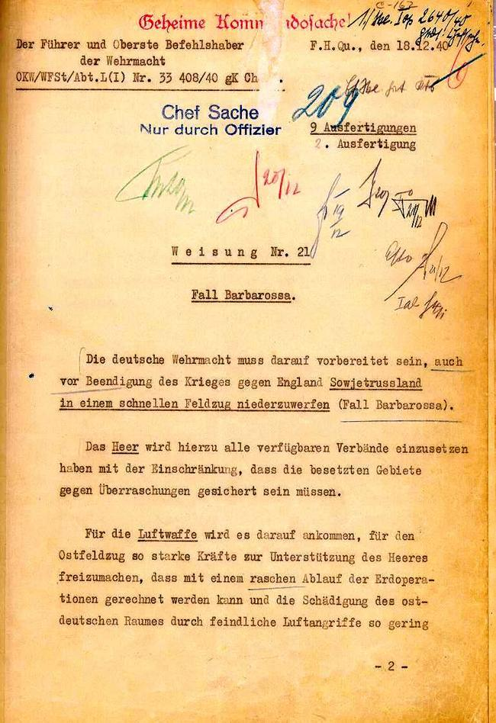
План «Барбаросса»
18 декабря 1940 года Адольф Гитлер подписывает основную директиву № 21 (План Барбаросса), которая предусматривает молниеносный разгром основных сил Красной армии.

Slide 5
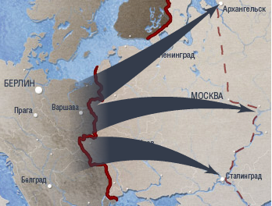
Наступление немецких войск
Согласно
«плану Барбаросса» Предусматривался молниеносный разгром основных сил Красной армии западнее рек Днепр и Западная Двина; в дальнейшем намечалось захватить Москву, Ленинград и Донбасс
с последующим выходом на линию Архангельск — Волга — Астрахань.

Slide 6
Директива Гитлера № 41 от 5 апреля 1942 г.
Цель: овладеть промышленным городом, предприятия которого выпускали военную продукцию (заводы "Красный Октябрь", "Баррикады", Тракторный); выйти к Волге, по которой в кратчайшие сроки можно было попасть в Каспийское море, на Кавказ, где добывалась необходимая для фронта нефть. Этот замысел Гитлер планирует осуществить силами одной 6-й полевой армии Паулюса всего за неделю - к 25 июля 1942 г.

Slide 7
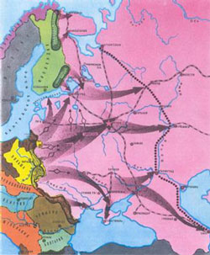
Значение Сталинграда
Сталинград был крупным узлом коммуникаций, связывающим центральные районы страны с Кавказом и Средней Азией. А Волга – важной транспортной артерией по доставке кавказской нефти.

Slide 8
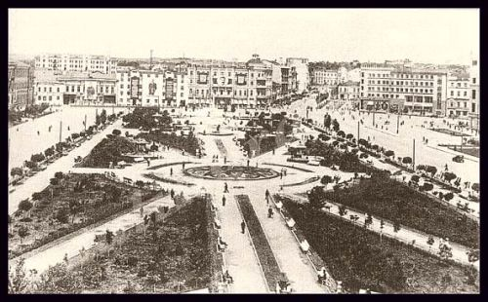
Сталинград был важным для страны городом - в 1933 году Сталинградский порт занимал по грузообороту четвертое место в СССР, в нем было сконцентрировано производство тракторов (почти половина от общего числа), стали (около 30%). Накануне войны в нем жили 525 тысяч человек. В Сталинграде было много школ, техникумов, четыре вуза, три театра, два цирка, музеи, библиотеки.

Slide 9
Соотношение сил
Силам наступающего противника (для наступления на Сталинград была выделена 6-я армия (командующий — Ф. Паулюс) противостоял Сталинградский фронт . Он был создан по решению Ставки Верховного Главнокомандования 12 июля 1942 г. В него вошли: 62-я, 63-я, 64-я, 21-я, 28-я, 38-я, 57-я общевойсковые армии, а также 8-я воздушная армия.
Немецко-фашистские войска превосходили советские:
в личном составе | в 1,7 раза
в артиллерии и танках | в 1,3 раза
в самолетах | почти в 2 раза

Slide 10
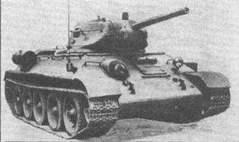
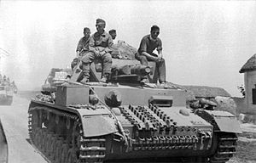
Соотношение сил на начальном
этапе:
Сталинградский фронт | 6-я полевая немецкая армия
12 дивизий 160 000 чел. 2 200 орудий и минометов 400 танков 8-я воздушная армия 454 самолета | 14 дивизий 270 000 чел. 3 000 орудий и минометов 500 танков 4-й воздушный флот 1200 самолетов

Slide 11
Сталинградская битва
Началась героическая Сталинградская битва, длившаяся
с 17 июля 1942 г. по 2 февраля 1943 г.
Она продолжалась 6,5 мес., и делится на два периода: оборонительный
с 17 июля до 18 ноября 1942 г.
и контрнаступление советских войск, закончившееся ликвидацией вражеской группировки
с 19 ноября 1942 г. по 2 февраля 1943 г.

Slide 12
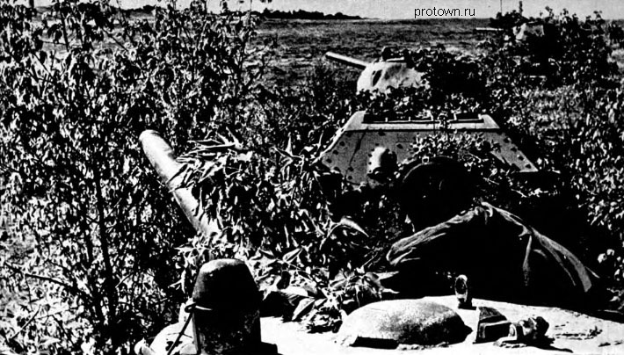
Хроника событий
17 июля передовые отряды Сталинградского фронта встретили авангард шестой немецкой армии. Им удалось оказать сопротивление, которое, все же было сломлено. В итоге враг подошел к основной полосе обороны войсковых частей Сталинградского фронта. Сопротивление Красной армии заставило немецкую армию усилиться, и численное преимущество стало еще больше.

Slide 13
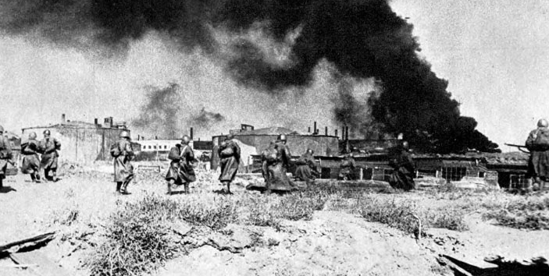
23-го июля в наступление перешли северные и южные группировки противника. К исходу 24 июля враг вышел к Дону. Как следствие, три советские дивизии попали в окружении. Войска Сталинградского фронта попали в критическое положение. И уже к концу июля советские войска были оттеснены за Дон.

Slide 14
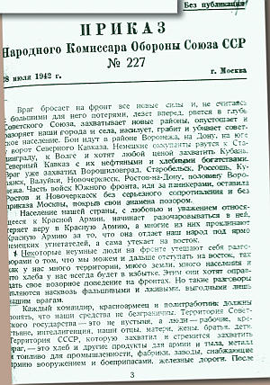
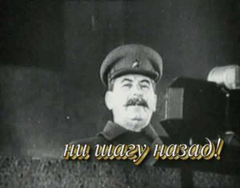
Приказ № 227
28 июля 1942 года И. В. Сталин обратился к Красной Армии с приказом № 227, в котором потребовал усилить сопротивление врагу и во что бы то ни стало остановить его наступление. Предусматривались самые жёсткие меры к тем, кто проявит в бою трусость и малодушие.
«Пора кончать отступление, — отмечалось в приказе. — Ни шагу назад!»

Slide 15
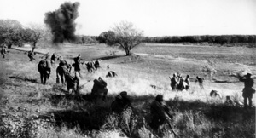
К 10 августа советские войска отошли на левый берег Дона и заняли оборону на внешнем обводе Сталинграда, где 17 августа временно остановили противника. Однако 23 августа немецкие войска прорвались к Волге севернее Сталинграда.

Slide 16
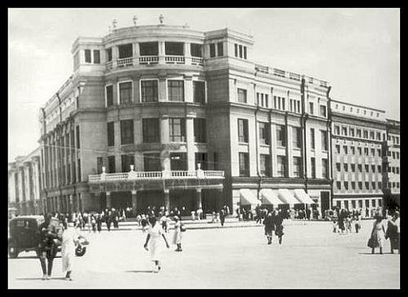
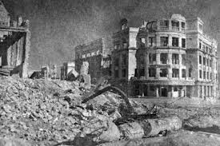
Для горожан ад начался 23 августа. В этот день люфтваффе обрушило на город тонны бомб и практически стерло его с лица земли. Бомбардировки происходили и до и после этого, однако именно бомбежка Сталинграда 23 августа вошла в историю наравне с Дрезденом и Хиросимой, как одна из самых страшных и опустошительных.
Центр Сталинграда - до войны
Центр Сталинграда – в августе 1942

Slide 17
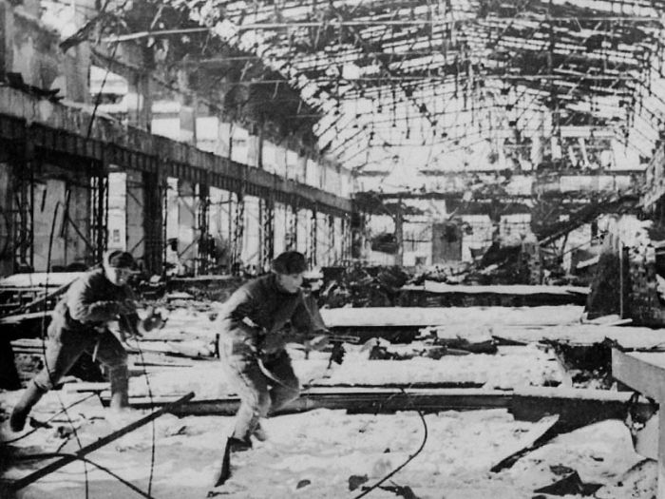
С 12 сентября противник вплотную подошел к городу, оборона которого была возложена на 62‑ю и 64‑ю армии. Развернулись ожесточенные уличные бои. 15 октября противник прорвался в район Сталинградского тракторного завода.

Slide 18
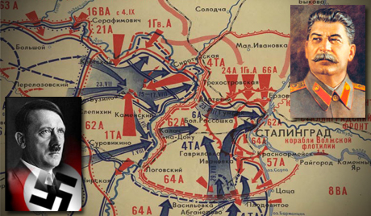
В августе 1942 г. Гитлер заявил: «Судьбе было угодно, чтобы я одержал решающую победу в городе, носящем имя самого Сталина». Однако в действительности Сталинград устоял благодаря невиданному героизму, воле и самопожертвованию советских солдат.

Slide 19
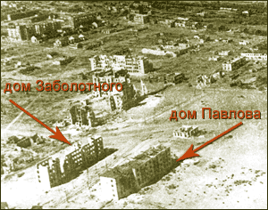
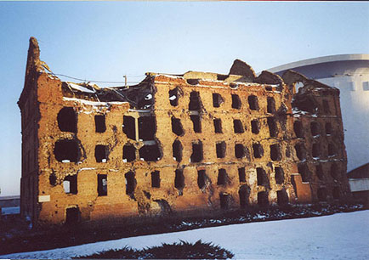
Бои в городе – «Дом Павлова»
В самом городе развернулись ожесточенные бои за каждый квартал, за каждый дом. Интересны факты: если Францию гитлеровцы взяли за 44 дня, Голландию и Бельгию оккупировали за 19 дней, то в Сталинграде только один дом, который обороняла разведывательная группа под командованием старшего лейтенанта Я.Ф. Павлова ("Дом Павлова") фашисты штурмовали 58 дней.

Slide 20
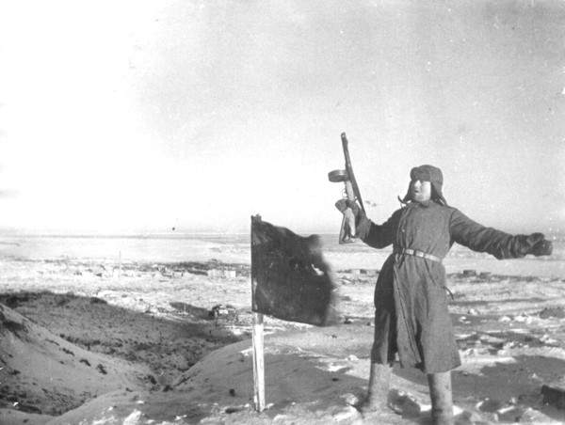
Бои в городе – Мамаев курган
Особенно ожесточенное сражение проходило в сентябре за господствующую над городом высоту 101,0 - Мамаев курган. Овладение Мамаевым курганом было стратегически очень важным для обеих сторон, так как с него контролировались все подходы к Волге, на которой действовала Волжская военная флотилия. Два месяца Мамаев курган переходил из рук в руки, только на нем погибло не менее 300 тыс. советских и немецких солдат, но окончательно овладеть им гитлеровцы не смогли.

Slide 21
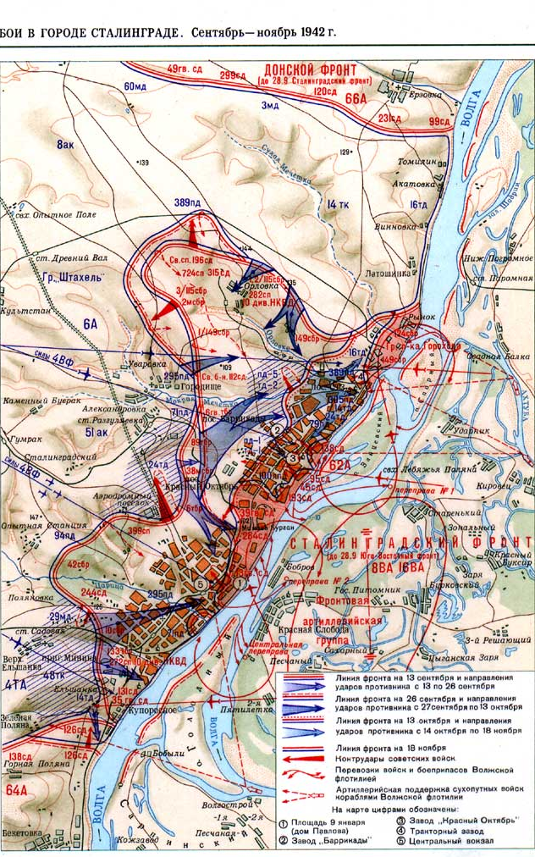
11 ноября немецкие войска предприняли последнюю попытку овладеть городом. Непрерывными контратаками и контрударами войска 62‑й армии сводили к минимуму успехи противника, уничтожая его живую силу и технику. 18 ноября главная группировка немецко‑фашистских войск перешла к обороне. План противника захватить Сталинград провалился.

Slide 22
Наступление. Операция Уран
На рассвете 19 ноября 1942 г. в районе южнее Серафимович-Клетская на позиции противника внезапно обрушились залпы тысяч "катюш" и артиллерийских орудий. Артиллерийская подготовка длилась более 80 мин. и была для фашистского командования, как гром среди ясного неба.

Slide 23
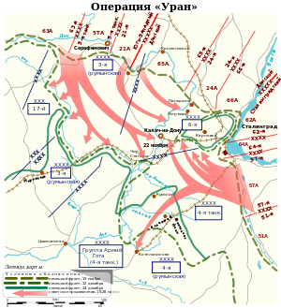
Сталинградская стратегическая наступательная операция
Проходила с 19 ноября 1942 г. по 2 февраля 1943г.
Операция проводилась войсками Юго-Западного, Донского, Сталинградского фронтов, а также левого крыла Воронежского фронта при содействии Волжской военной флотилии.

Slide 24
Итоги Сталинградской битвы
В ходе боевых действий советские войска окружили и уничтожили главные силы 4-й танковой и 6-й полевой немецких армий, разгромили 3-ю и 4-ю румынские, нанесли тяжелый урон 8-й итальянской армии.

Slide 25
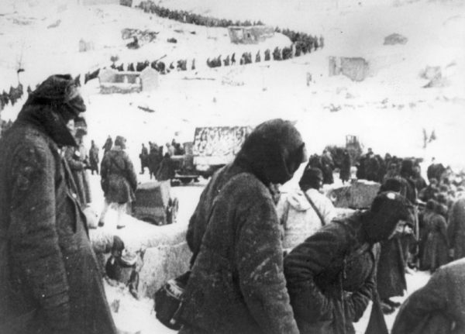
Итоги Сталинградской битвы
Потери противника составили свыше 800 тыс. человек, 32 его дивизии и 3 бригады были полностью уничтожены, а 16 дивизий понесли тяжелые потери. Только в ходе ликвидации окруженной группировки с 10 января по 2 февраля 1943 года было взято в плен свыше
91 тыс. человек, в том числе 2500 офицеров и 24 генерала.

Slide 26
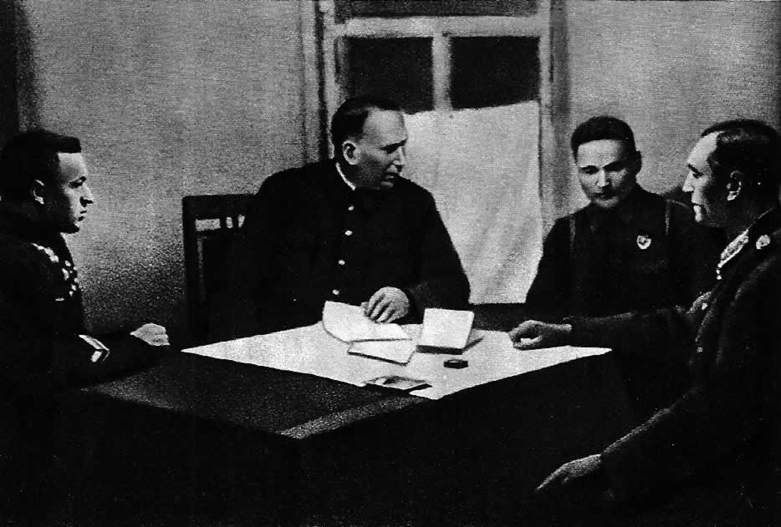
Пленение фельдмаршала Паулюса
Представитель Ставки Верховного Главнокомандования маршал артиллерии Н. Н. Воронов (в центре) и командующий Донским фронтом генерал-полковник К. К. Рокоссовский (слева) допрашивают фельдмаршала Ф. Паулюса

Slide 27
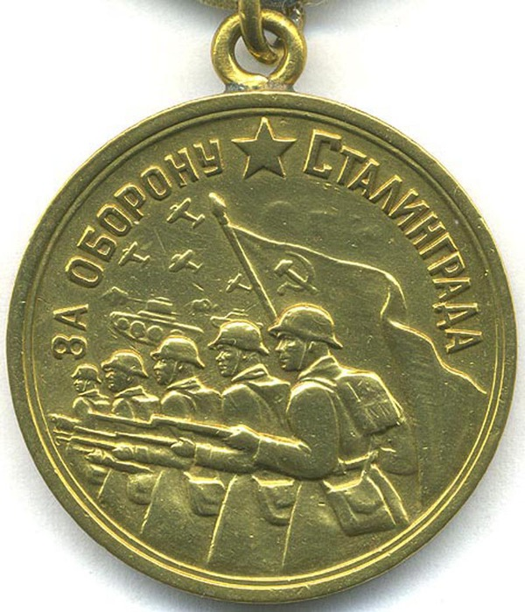
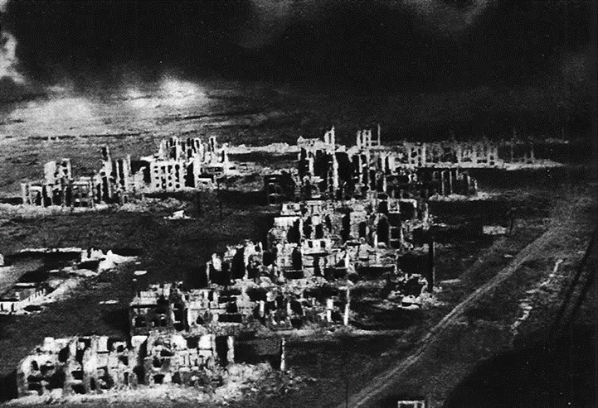
18 февраля Москва от имени Родины салютовала 20 артиллерийскими залпами из 224 орудий в честь новой победы Красной Армии. Войскам 2-го Украинского фронта, стойко выдержавшим главные удары противника, была объявлена благодарность Верховного Главнокомандующего. Тысячи советских воинов за отвагу и героизм в боях были награждены орденами и медалями СССР, а десятки наиболее отличившихся - удостоены звания Героя Советского Союза.

Slide 28
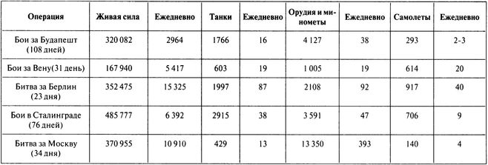
ПОТЕРИ КРАСНОЙ АРМИИ ВО ВРЕМЯ КРУПНЫХ ВОЕННЫХ ОПЕРАЦИЙ

Slide 29
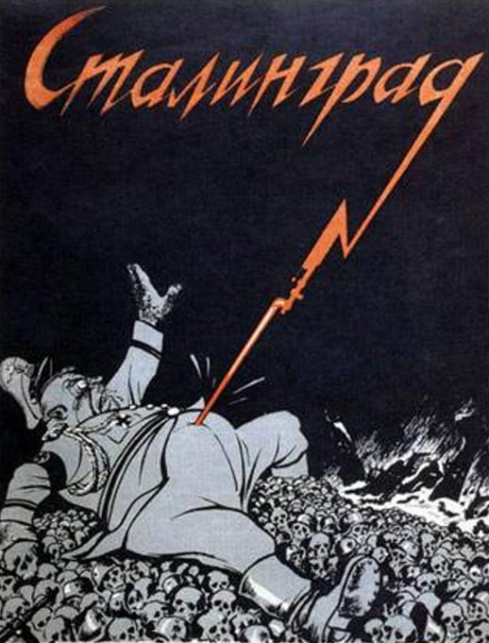
Значение Сталинградской битвы
Победа под Сталинградом явилась решающим вкладом в достижение коренного перелома в Великой Отечественной войне и оказала определяющие влияние на дальнейший ход всей Второй Мировой войны.
Красная Армия захватила стратегическую инициативу и удержало ее до конца войны.

Slide 30
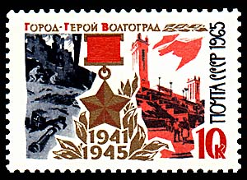
Сталинград – город-герой
8 мая 1965 года городу было присвоено звание Город-герой с вручением медали «Золотая звезда» и ордена Ленина за выдающиеся заслуги перед Родиной, мужество и героизм, проявленные трудящимися города Волгограда в борьбе с немецко-фашистскими захватчиками, и в ознаменование 20-летия Победы советского народа в Великой Отечественной войне 1941—1945 гг.

